Slide 1
Индивидуальный образовательный маршрут
Учитель-дефектолог МБОУ «СОШ № 6»
Авдеева Ольга Сергеевна

Slide 2
Индивидуальный образовательный маршрут (ИОМ) - это форма организации обучения, основанная на принципах индивидуализации и вариативности образовательного процесса, способствующая реализации индивидуальных образовательных потребностей и прав обучающихся на выбор образовательного пути на фиксированном этапе обучения.

Slide 3
Нормативная база
Закон Российской Федерации от 29.12. 2012 №273-ФЗ « Об образовании в Российской Федерации» (п.2 ст. 34).
Письмо Минобрнауки России от 10.02.2015 №ВК-268/07 « О совершенствовании деятельности центров психолого-педагогической, медицинской и социальной помощи».

Slide 4
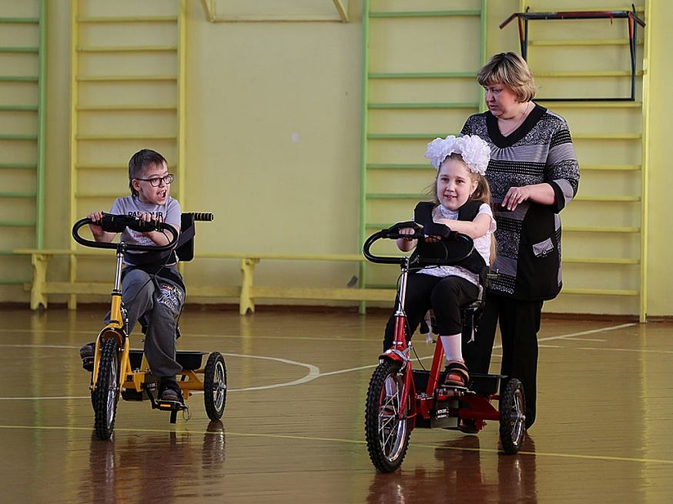
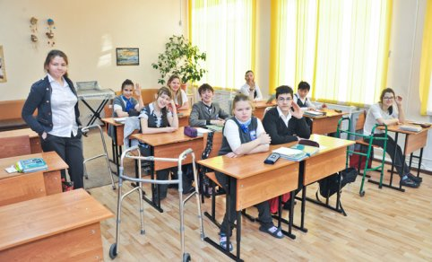
Цель создания индивидуальных образовательных маршрутов – это обеспечение формирования и реализации образовательных потребностей детей на основе оптимизации и выбора образовательной, психологической и физической нагрузок.

Slide 5
Задачи индивидуального образовательного маршрута
Определение ближайших зон развития учащегося
Преодоление негативных особенностей эмоционально-личностной сферы
Постепенное повышение мотивации ребенка
Повышение уровня общего интеллектуального развития
Корректирование моторных нарушений
Организация индивидуального щадящего режима
Организация обучения
Организация индивидуальных и групповых занятий

Slide 6
Принципы ИОМ
Принцип опоры на обучаемость
Принцип соблюдения интересов
Принцип отказа от усредненного нормирования
Принцип тесного взаимодействия и согласованности специалистов
Принцип непрерывности

Slide 7
ИОМ проектируется для:
обучающихся, находящихся на инвалидности или длительном лечении по причине травмы или заболевания и не имеющих возможности обучаться по обычной классно-урочной системе или педагогически запущенных;
обучающихся с ограниченными возможностями здоровья;
обучающихся, не имеющих возможность посещать учебные занятия в период спортивных соревнований, творческих конкурсов, особых обстоятельств жизни в семье;
обучающихся с повышенными образовательными потребностями и особыми интеллектуальными, творческими, физическими способностями, высоким уровнем развития навыков самообразования;
победителей и призеров муниципального, регионального этапов Всероссийской олимпиады школьников в период подготовки к участию в региональном и заключительном этапах интеллектуальных мероприятий.

Slide 8
Организационно-педагогические условия проектирования ИОМ
городская ПМПК
Образовательное учреждение
ППк
СЛУЖБА ПСИХОЛОГО-ПЕДАГОГИЧЕСКОГО И СОЦИАЛЬНОГО СОПРОВОЖДЕНИЯ
рекомендации
КВАЛИФИЦИРОВАННЫЕ ПЕДАГОГИ
МАТЕРИАЛЬНО-ТЕХНИЧЕСКАЯ БАЗА

Slide 9
Этапы разработки и реализации индивидуального образовательного маршрута
комплексная психолого-медико-педагогическая диагностика детей с ограниченными возможностями здоровья, особыми образовательными потребностями
постановка образовательной цели; выбор вариантов реализации поставленной цели; оформление листа индивидуального образовательного маршрута ;
моделирование индивидуально ориентированных и коррекционно-развивающих программ;
осознание и соотнесение специалистами и семьей индивидуальных потребностей и возможностей с внешними требованиями;
обсуждение на заседании школьного консилиума, утверждение;
реализация ИОМ

Slide 10
Разработчики и участники реализации индивидуального образовательного маршрута
ЗАМЕСТИТЕЛЬ ДИРЕКТОРА ПО УВР
ПЕДАГОГ-ПСИХОЛОГ, УЧИТЕЛЬ-ДЕФЕКТОЛОГ, УЧИТЕЛЬ-ЛОГОПЕД
УЧИТЕЛЬ-ПРЕДМЕТНИК, КЛАССНЫЙ РУКОВОДИТЕЛЬ
ДИРЕКТОР ШКОЛЫ
ШКОЛЬНЫЙ КОНСИЛИУМ
СОЦИАЛЬНЫЙ ПЕДАГОГ
РОДИТЕЛИ(ЗАКОННЫЕ ПРЕДСТАВИТЕЛИ)

Slide 11
Проектирование ИОМ основано на
выборе учебных предметов,
определении объема и содержания учебного материала и включает:
I ЧАСТЬ
II ЧАСТЬ

Slide 12
Структура индивидуального образовательного маршрута
Титульный лист
Общие сведения
Пояснительная записка
Индивидуальный учебный план
Коррекционно-развивающий блок
Воспитание и социализация
Основные требования к результатам реализации программы
Заключение и рекомендации

Slide 13
Индивидуальный образовательный маршрут школьника с ЗПР
обеспечить адаптивность
развить произвольность поведения
обучить самостоятельно сознательно удерживать равновесие в отношениях
сформировать осознанность каждого учебного шага

Slide 14
Индивидуальный образовательный маршрут школьника с УО
формирование адекватного восприятия явлений и объектов
развитие эмоционально – волевой сферы
формирование образа «Я»
развитие способности к эмпатии
исправление недостатков моторики
обогащение словарного запаса

Slide 15
Индивидуальный образовательный маршрут школьника с инвалидностью
компенсация трудностей в обучении
поощрение активности и самостоятельности
расширение возможностей обучения и самообучения
формировать умение ставить цели, планировать и организовывать деятельность
закладывать предпосылки для успешной социализации личности

Slide 16
Подведение итогов реализации ИОМ
Учителя-предметники, классный руководитель
Еженедельная оценка успешности
Заместитель директора по УВР, служба сопровождения
Диагностика успешности освоения ИОМ(мониторинг)
Заместитель директора по УВР
Анализ данных, корректировка ИОМ

Slide 17
учебный материал разделяется на отдельные порции
учебный процесс состоит из последовательных шагов
каждый шаг завершается контролем
овладение учебным материалом в посильном темпе
осуществление индивидуального подхода
оказание помощи при затруднениях
широкое применение специфических средств программированного обучения

Slide 18
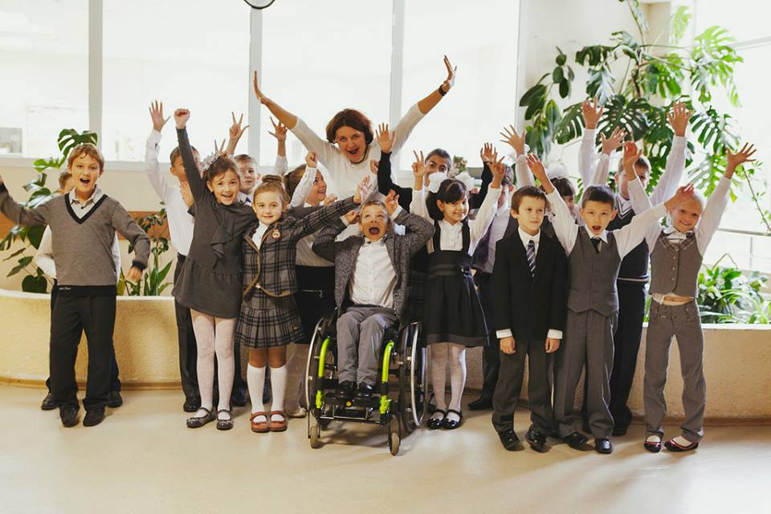
Умение определить
нужный уровень посильности
учебного материала
для учеников - большое искусство.
М. Н. Скаткин

